Slide 1


Slide 2






تعيين تلميذ(ة) للإجابة.
توجيهات و شرح التعليمات.
عرض فيديو.
المرور بين الصفوف للمساعدة و تصحيح الإنجازات.
عمل في ثنائيات.
نهاية الشريط، المرور إلى الشريحة الموالية.

Slide 3

تنظيم حصص الأسبوع
اليوم 4 -
اليوم1 -
أنشطة اعتيادية.
قراءة : استثمار النص.
الاستماع والتحدث : الإنتاج.
تمارين كتابية: البنيات اللغوية.
أنشطة اعتيادية.
معجم.
الاستماع والتحدث.
الطلاقة.
اليوم 5 -
اليوم 2 -
أنشطة اعتيادية.
الاستماع والتحدث : إعادة الإنتاج.
قراءة: استخلاص العبرة.
تعبير كتابي.
إملاء 2/2..
أنشطة اعتيادية.
الاستماع والتحدث : عناصر الحكاية.
القراءة استراتيجية المفردات.
خط ونقل.
اليوم 6 -
اليوم 3 -
أنشطة اعتيادية الطلاقة: توليف ودعم.
توليف ودعم.
قراءة إثرائية.
أنشطة اعتيادية.
الاستماع والتحدث : البنية السردية / لعب الأدوار.
قراءة: استراتيجية الفهم.
إملاء ½ .

Slide 4








هيكلة حصة اليوم
- 01 انشطة اعتيادية
نشيد : «وقت الراحات».
كلمات بصرية.
- 02طلاقة
توليف ودعم.
- 03أنشطة التوليف و الدعم
إستراتيجية المرادف/الضد ــــــ إستراتيجية الفهم ــــــ الجملة الفعلية ــــــ التعليق على مشاهد.
- 04قراءة إثرائية
لوحة العصفور: الفهم والاستثمار

Slide 5

عند نهاية الحصة
على الأقل 80 % من المتعلمين سيكونون قادرين على:
قراءة فقرات بطلاقة، والإجابة على أسئلة الفهم.
استثمار التعلمات السابقة لإنجاز تمارين تطبيقية.
قراءة وفهم قصة جديدة

Slide 6

افتتاح الحصة
افتتاح الحصة
الترحيب وتدبير السلوك.
الأنشطة الاعتيادية: نشيد : «وقت الراحات»/ كلمات بصرية.

Slide 7



اختتام الحصة
قراءة إثرائية
أنشطة التوليف والدعم
الطلاقة
افتتاح الحصة
مرحبا بكم . سننطلق في حصة اللغة العربية .

Slide 8


اختتام الحصة
قراءة إثرائية
أنشطة التوليف والدعم
الطلاقة
افتتاح الحصة
قبل أن نبدأ حصة اليوم سأخبركم عن شروط الحصول على نجمة التميز.
في كل حصة سيفوز ثلاثة منكم بالنجمة.
أُنْصِتُ وأَنْتَبِهُ جَيِّداً لِلدَّرْسِ.
دونَ أَن أَقِف، أَرْفَعُ أُصْبُعي لِلْإجابَةِ.

Slide 9


اختتام الحصة
قراءة إثرائية
أنشطة التوليف والدعم
الطلاقة
افتتاح الحصة
ضعوا اللوحة والكراسة في القمطر.

Slide 10


اختتام الحصة
قراءة إثرائية
أنشطة التوليف والدعم
الطلاقة
افتتاح الحصة
أنشدوا.

Slide 11


اختتام الحصة
قراءة إثرائية
أنشطة التوليف والدعم
الطلاقة
افتتاح الحصة
من يقوم للإنشاد؟

Slide 12
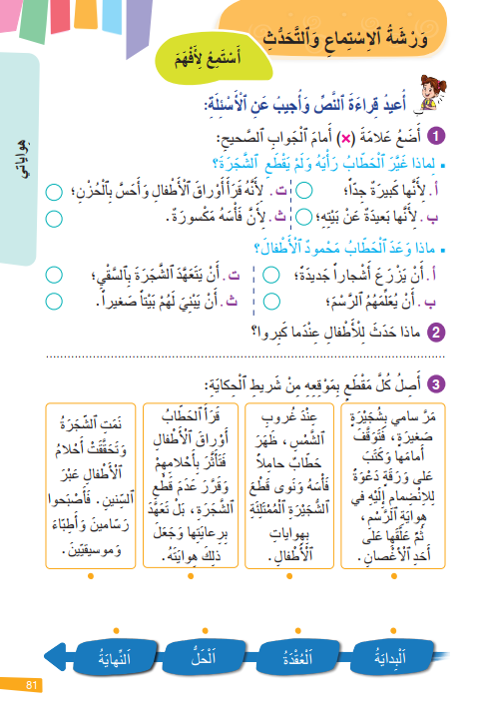
خذوا الواجب المنزلي. سأمر لأراقب إنجازاتكم
إختتام الحصة
قراءة إثرائية
أنشطة التوليف والدعم
الطلاقة
افتتاح الحصة

Slide 13
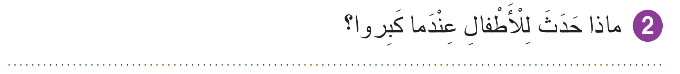
صححوا.
إختتام الحصة
قراءة إثرائية
أنشطة التوليف والدعم
الطلاقة
افتتاح الحصة
حَقَّقوا أَحْلامَهُمْ وَصارَ مِنْهُمُ ٱلطَّبيبُ وَ ٱلرَّسّامُ وَ ٱلْموسيقِيُّ...

Slide 14
إختتام الحصة
قراءة إثرائية
أنشطة التوليف والدعم
الطلاقة
افتتاح الحصة
من يقرأ؟
يجتاز السؤال فئة المتعلمين المتعثرين.
اَلْمَزارِعُ
أَوْراقُ
يَهْوى
اَلْعَزْفُ
يَتَسَلَّلُ
رَسّاماً
اِبْتَسَمَتْ
اَلسِّباحَةُ

Slide 15


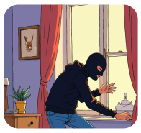



إختتام الحصة
قراءة إثرائية
أنشطة التوليف والدعم
الطلاقة
افتتاح الحصة
سأشير إلى الصورة وأنتم تقولون الجملة التي تعبر عنها الصورة.

Slide 16
إختتام الحصة
قراءة إثرائية
أنشطة التوليف والدعم
الطلاقة
افتتاح الحصة
من يقرأ؟ من يركب جملة مستعملا .....؟
شارِدَةُ ٱلذِّهْنِ
تَمْزُجُ
اِنْبَهَرَ
تَسَلَّلَ
يَتَأَمَّلُ
اَلصَّلْصالُ

Slide 17
طلاقة
- 02 طلاقة
توليف ودعم.

Slide 18

إختتام الحصة
قراءة إثرائية
أنشطة التوليف والدعم
الطلاقة
افتتاح الحصة
ستتدربون على قراءة كلمات وقراءة فقرات.

Slide 19
اختتام الحصة
قراءة إثرائية
أنشطة التوليف والدعم
الطلاقة
افتتاح الحصة
لنقرأ معا.
دائِماً
حَيْثُ
عِنْدَما
كَثيراً
اَلَّتي
خاصّاً
أَوْقاتاً
لَدَيَّ

Slide 20
اختتام الحصة
قراءة إثرائية
أنشطة التوليف والدعم
الطلاقة
افتتاح الحصة
من يقرأ؟
دائِماً
حَيْثُ
عِنْدَما
كَثيراً
اَلَّتي
خاصّاً
أَوْقاتاً
لَدَيَّ

Slide 21

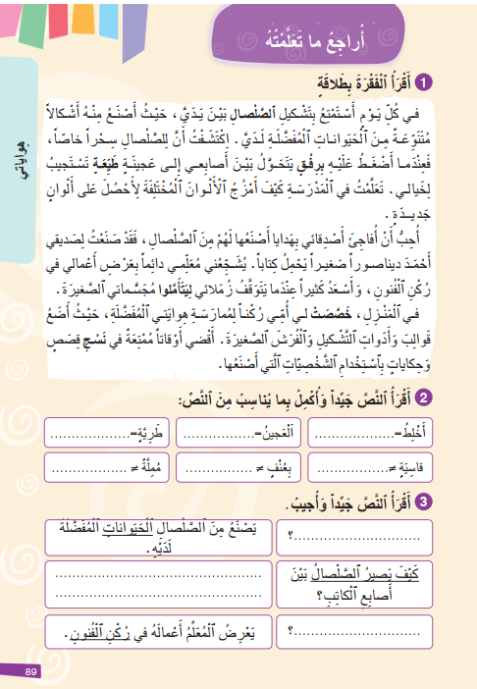
إختتام الحصة
قراءة إثرائية
أنشطة التوليف والدعم
الطلاقة
افتتاح الحصة
خذوا كراساتكم. ص 89

Slide 22
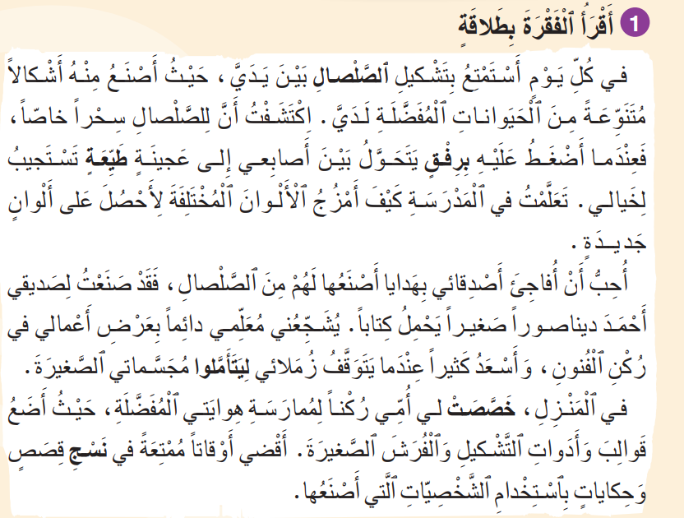
إختتام الحصة
قراءة إثرائية
أنشطة التوليف والدعم
الطلاقة
افتتاح الحصة
تابعوا معي. سأقرأ النص.

Slide 23
إختتام الحصة
قراءة إثرائية
أنشطة التوليف والدعم
الطلاقة
افتتاح الحصة
نقرأ معا؛ أنا أقرأ وأنتم تُرددون بعدي.

Slide 24

إختتام الحصة
قراءة إثرائية
أنشطة التوليف والدعم
الطلاقة
افتتاح الحصة
خذوا كراساتكم؛ اقرؤوا النص قراءة هامسة وضعوا خطا تحت هذه الكلمات
سأمر بين الصفوف لمساعدتكم.
دائِماً
حَيْثُ
عِنْدَما
كَثيراً
اَلَّتي
خاصّاً
أَوْقاتاً
لَدَيَّ

Slide 25
إختتام الحصة
قراءة إثرائية
أنشطة التوليف والدعم
الطلاقة
افتتاح الحصة
من يقرأ الفقرة 1؟ من يتابع؟

Slide 26
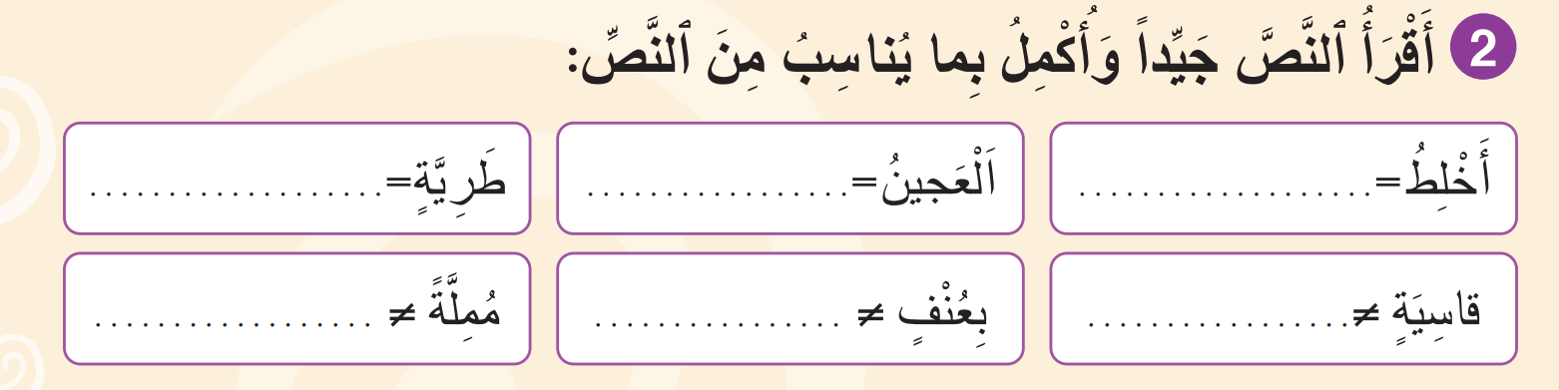
إختتام الحصة
قراءة إثرائية
أنشطة التوليف والدعم
الطلاقة
افتتاح الحصة
بعد أن قرأنا النص – عودوا إلى النص للبحث عن مرادف أو ضد هذه الكلمات:

Slide 27
إختتام الحصة
قراءة إثرائية
أنشطة التوليف والدعم
الطلاقة
افتتاح الحصة
صححوا
طَيِّعَةٍ
اَلصَّلْصالُ
أَمْزُجُ
مُمْتِعَةً
بِرِفْقٍ
طَيِّعَةٍ

Slide 28
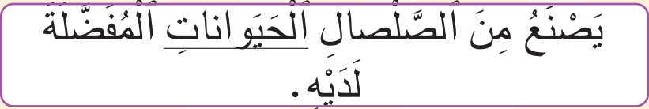
إختتام الحصة
قراءة إثرائية
أنشطة التوليف والدعم
الطلاقة
افتتاح الحصة
سنطرح أو سنجيب عن أسئلة. من يقرأ الجواب 1؟

Slide 29
إختتام الحصة
قراءة إثرائية
أنشطة التوليف والدعم
الطلاقة
افتتاح الحصة
من يطرح السؤال المناسب؟

Slide 30
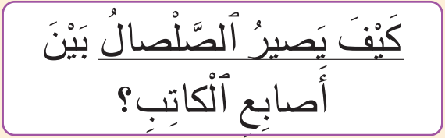
إختتام الحصة
قراءة إثرائية
أنشطة التوليف والدعم
الطلاقة
افتتاح الحصة
من يقرأ السؤال 2؟ عودوا إلى النص للبحث.

Slide 31
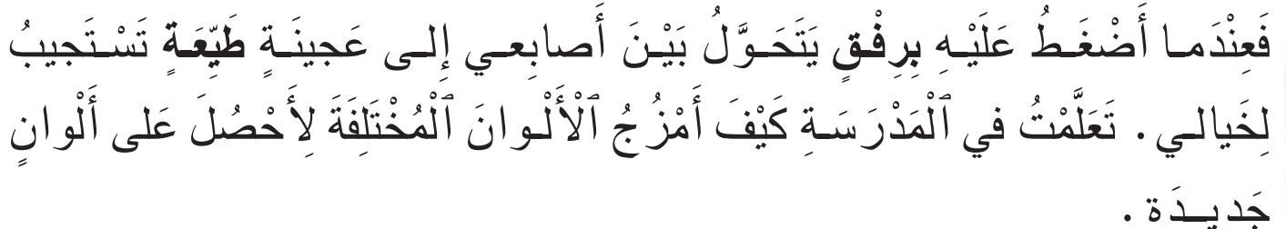
إختتام الحصة
قراءة إثرائية
أنشطة التوليف والدعم
الطلاقة
افتتاح الحصة
من يقرأ المقطع من النص؟ من يجيب؟

Slide 32
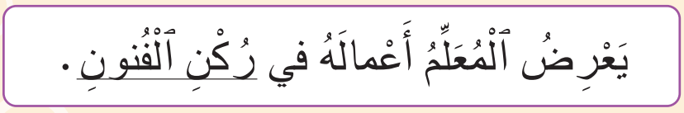
إختتام الحصة
قراءة إثرائية
أنشطة التوليف والدعم
الطلاقة
افتتاح الحصة
من يقرأ الجواب؟ من يطرح السؤال المناسب؟

Slide 33
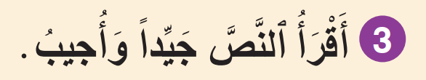
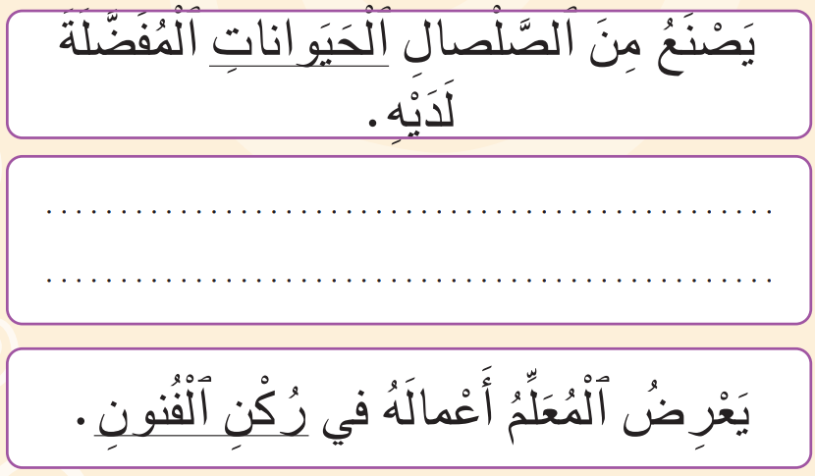
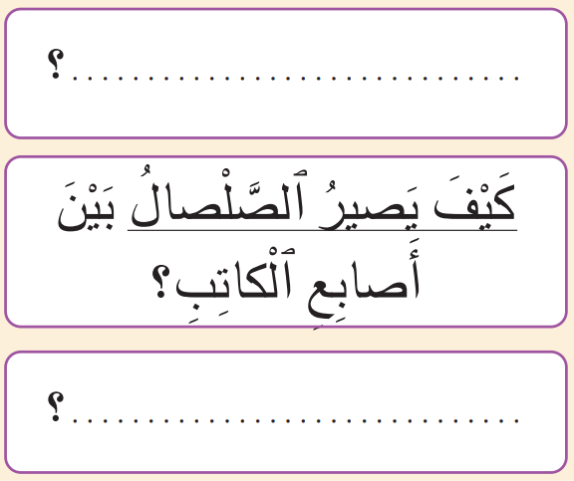
إختتام الحصة
قراءة إثرائية
أنشطة التوليف والدعم
الطلاقة
افتتاح الحصة
الآن؛ انقلوا الإجابات عن الأسئلة بخط جميل
ماذا يَصْنَعُ مِنَ ٱلصَّلْصالِ
يَصيرُ عَجينَةً طَيِّعَةً تَسْتَجيبُ لِخَيالِهِ.
أَيْنَ يَعْرِضُ ٱلْمُعَلِّمُ أَعْمالَهُ

Slide 34

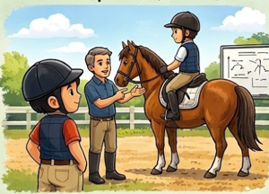

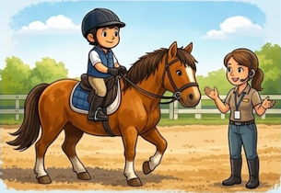
إختتام الحصة
قراءة إثرائية
أنشطة التوليف والدعم
الطلاقة
افتتاح الحصة
على دفاتركم؛ قدموا نصائح لزملائكم ليطوروا هوايتهم المفضلة.
لِتُنَمِّيَ مَوْهِبَتَكَ يَجِبُ عَلَيْكَ أَنْ........................................ وَ....................... وَ تَتَّبِعَ ....................وَتُشارِكَ................

Slide 35
إختتام الحصة
قراءة إثرائية
أنشطة التوليف والدعم
الطلاقة
افتتاح الحصة
صححوا.
لِتُنَمِّيَ مَوْهِبَتَكَ يَجِبُ عَلَيْكَ أَنْ تَتَدَرَّبَ بِٱنْتِظامٍ عَلى رُكوبِ ٱلْخَيْلِ، وَتَتَعَلَّمَ كَيْفَ تَعْتَني بِحِصانِكَ، وَتَتَّبِعَ نَصائِحَ مُدَرِّبِكَ وَتُشارِكَ في مُسابَقاتِ ٱلْقَفْزِ عَلى ٱلْحَواجِزِ.

Slide 36
إختتام الحصة
قراءة إثرائية
أنشطة التوليف والدعم
الطلاقة
افتتاح الحصة
من يقرأ؟
لِتُنَمِّيَ مَوْهِبَتَكَ يَجِبُ عَلَيْكَ أَنْ تَتَدَرَّبَ بِٱنْتِظامٍ عَلى رُكوبِ ٱلْخَيْلِ، وَتَتَعَلَّمَ كَيْفَ تَعْتَني بِحِصانِكَ، وَتَتَّبِعَ نَصائِحَ مُدَرِّبِكَ وَتُشارِكَ في مُسابَقاتِ ٱلْقَفْزِ عَلى ٱلْحَواجِزِ.

Slide 37
قراءة إثرائية
- 04 قراءة إثرائية
لوحة العصفور: الفهم والاستثمار

Slide 38
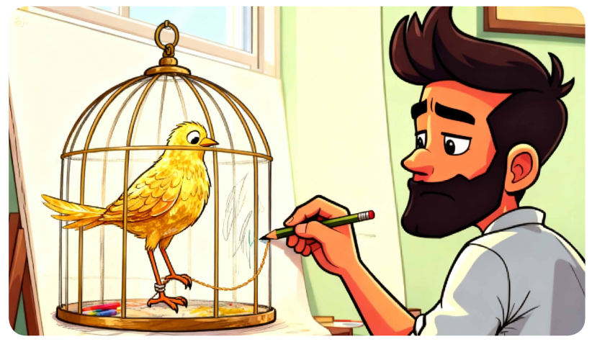
إختتام الحصة
قراءة إثرائية
أنشطة التوليف والدعم
الطلاقة
افتتاح الحصة
من منكم يذكرني بعنوان القصة التي تعرفنا عليها الأسبوع الماضي؟

Slide 39
إختتام الحصة
قراءة إثرائية
أنشطة التوليف والدعم
الطلاقة
النشاط الاعتيادي
قصة" لوحة العصفور". عم كانت القصة تتحدث؟

Slide 40
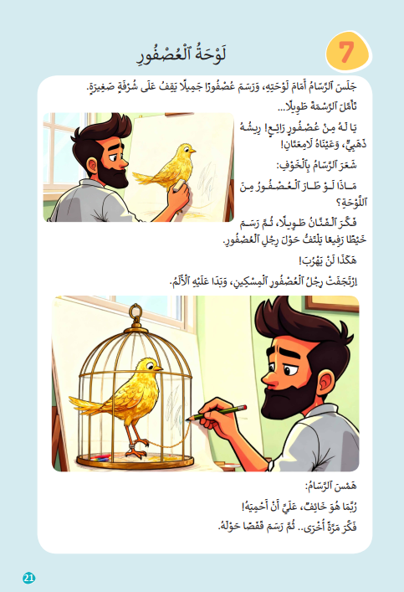
إختتام الحصة
قراءة إثرائية
أنشطة التوليف والدعم
الطلاقة
النشاط الاعتيادي
سأعيد قراءة القصة. وسأطرح عليكم أسئلة. انتبهوا جيدا

Slide 41
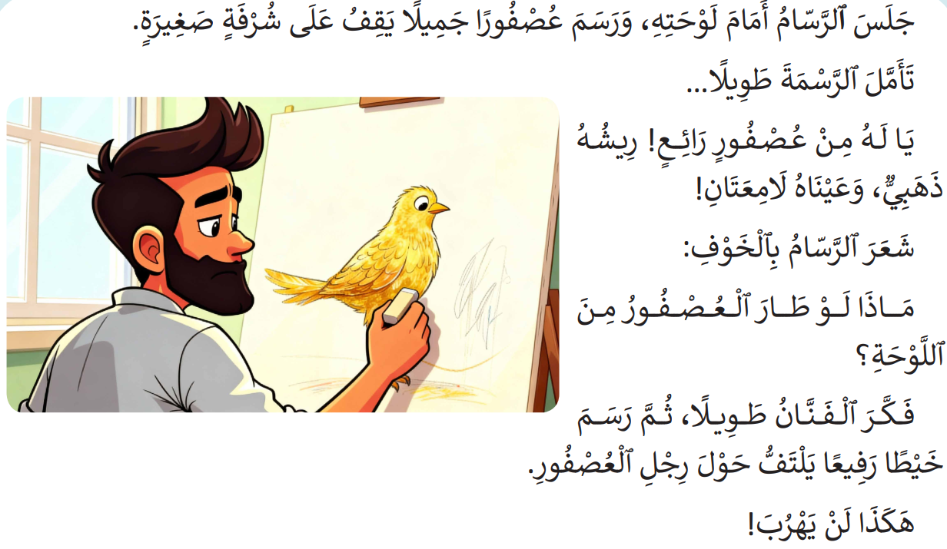
إختتام الحصة
قراءة إثرائية
أنشطة التوليف والدعم
الطلاقة
النشاط الاعتيادي
سأقرأ القصة. انتبهوا جيدا

Slide 42
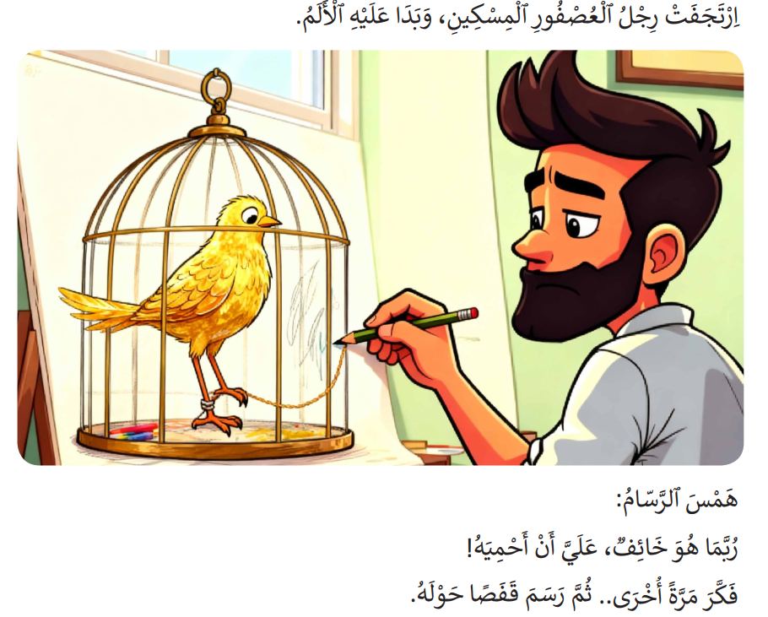
إختتام الحصة
قراءة إثرائية
أنشطة التوليف والدعم
الطلاقة
النشاط الاعتيادي
يتابع الأستاذ القراءة.

Slide 43
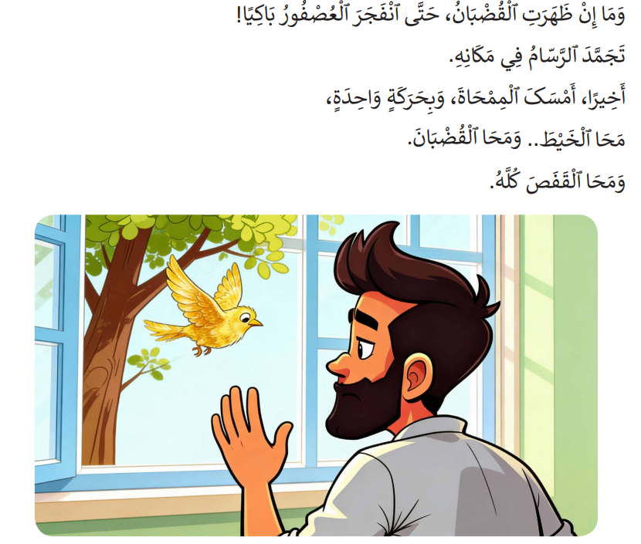
إختتام الحصة
قراءة إثرائية
أنشطة التوليف والدعم
الطلاقة
النشاط الاعتيادي
يتابع الأستاذ القراءة.

Slide 44
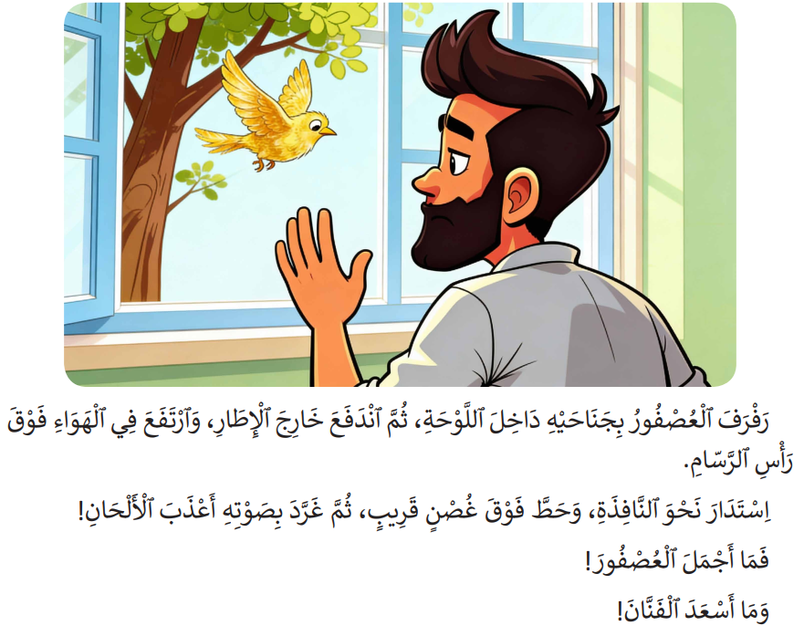
إختتام الحصة
قراءة إثرائية
أنشطة التوليف والدعم
الطلاقة
النشاط الاعتيادي
يتابع الأستاذ القراءة.

Slide 45
إختتام الحصة
قراءة إثرائية
أنشطة التوليف والدعم
الطلاقة
النشاط الاعتيادي
والآن، ستقومون مثنى مثنى لقراءة القصة.

Slide 46
إختتام الحصة
قراءة إثرائية
أنشطة التوليف والدعم
الطلاقة
النشاط الاعتيادي
ثنائي آخر يتابع القراءة؟

Slide 47
إختتام الحصة
قراءة إثرائية
أنشطة التوليف والدعم
الطلاقة
النشاط الاعتيادي
من يتابع القراءة؟

Slide 48
إختتام الحصة
قراءة إثرائية
أنشطة التوليف والدعم
الطلاقة
النشاط الاعتيادي
من يتابع القراءة؟

Slide 49

إختتام الحصة
قراءة إثرائية
أنشطة التوليف والدعم
الطلاقة
افتتاح الحصة
ماذا فَعَلَ ٱلرَّسّامُ في ٱلْبِدايَةِ؟

Slide 50
إختتام الحصة
قراءة إثرائية
أنشطة التوليف والدعم
الطلاقة
افتتاح الحصة
ما ٱلَّذي جَعَلَ ٱلْعُصْفورَ يَرْتَجِفُ وَيَتَأَلَّمُ ؟

Slide 51
إختتام الحصة
قراءة إثرائية
أنشطة التوليف والدعم
الطلاقة
افتتاح الحصة
ماذا فَهِمَ ٱلرَّسّامُ عِنْدَما رَأى حُزْنَ ٱلْعُصْفورِ؟

Slide 52
اختتام الحصة
اختتام الحصة
ماذا تعلمتم اليوم؟
واجباتكم المنزلية.

Slide 53

إلى اللقاء في الحصة المقبلة
اختتام الحصة
قراءة إثرائية
أنشطة التوليف والدعم
الطلاقة
افتتاح الحصة

Slide 54

بناء على إنجازات المتعلمين خلال الممارسة المستقلة
ما تقديرك لنسبة التحكم في هدف الدرس؟
تسجل النسبة على صفحة اليوم من مذكرة الأستاذ.

